Slide 1
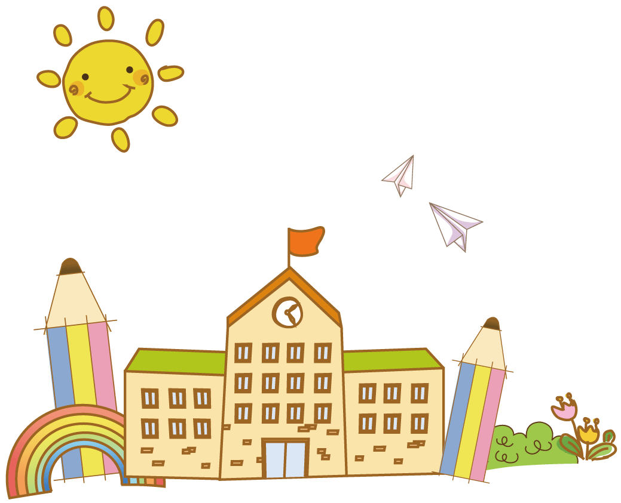
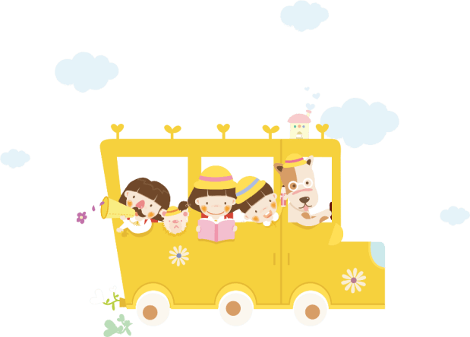
Chào mừng các em đến với
tiết tiếng việt

Slide 2
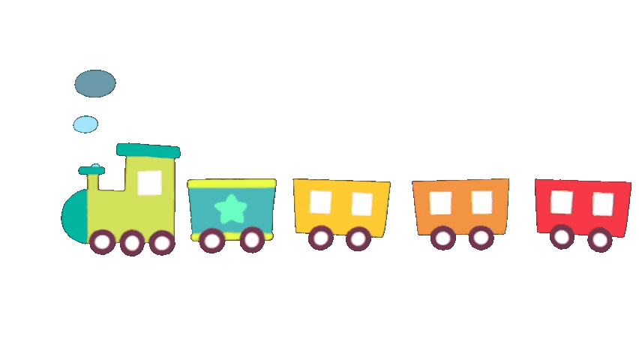
Khởi động

Slide 3
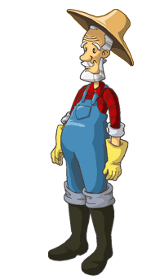
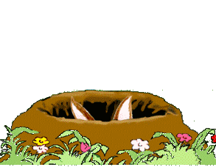
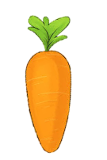
NHỔ CÀ RỐT

Slide 4
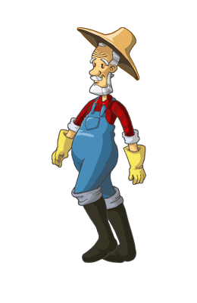
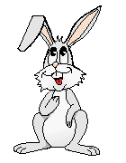
Con có dám thử không?
Được chứ. Nhưng để ta xem con ở trường có học hành đàng hoàng không thì ta mới cho
Bác ơi ! Cháu đói lắm bác cho cháu củ cà rốt được không ạ ?
Dạ. Con đồng ý
Giờ ta sẽ cho con tự nhổ cà rốt

Slide 5
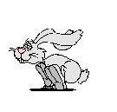
Từ “sắc xuân” có nghĩa là gì?
A : cảnh vật, màu sắc của mùa xuân
B : cảnh vật, màu sắc của mùa hè
C : cảnh vật, màu sắc của mùa thu
D : cảnh vật, màu sắc của mùa đông
A B C D

Slide 6
Trong bài Tôi là học sinh lớp 2, điền vào chỗ trống:
“Bé luôn luôn…. Mà lúc nào cũng vui”
A : học bài
B : làm việc
C : quét nhà
D : bận rộn
A B C D

Slide 7
Trong bài “ Làm việc thật là vui” có những sự vật nào?
A : con thỏ, đồng hồ, con gà
B : đồng hồ, gà trống, con tu hú, con chim, cành đào
C : con chó, con thỏ, cành đào
D : con mèo, con chim, con tu hú
A B C D

Slide 8
Bài đọc 2: Mỗi người một việc

Slide 9
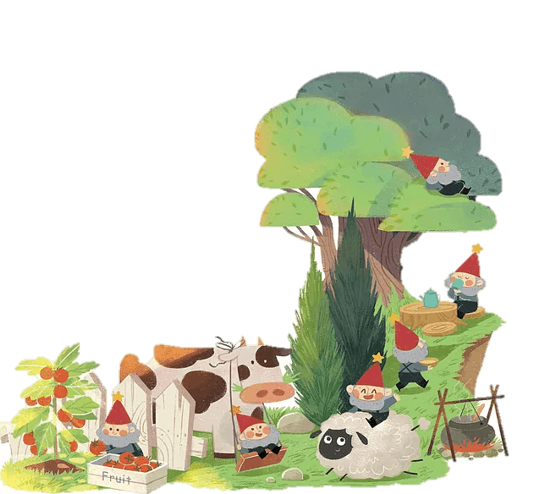
Tiết 1

Slide 10
1
Đọc

Slide 11
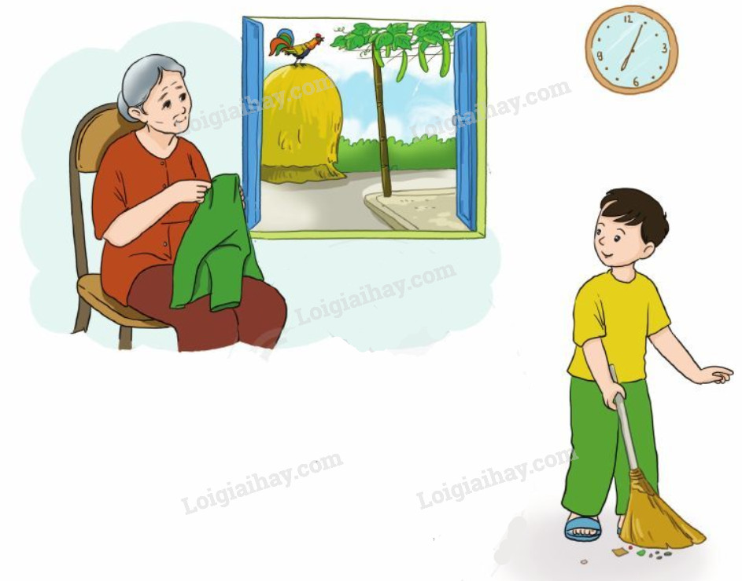
Bài đọc
Mỗi người một việc
2
a
Cái chổi thấy rác quét nhà
Cây kim sợi chỉ giúp bà vá may
Quyển vở chép chữ cả ngày
Ngọn mướp xòe lá, vươn “ tay” leo giàn
Đồng hồ biết chỉ thời gian
Cái rá vo gạo, hòn than đốt lò
Con gà báo sáng “ Ó… o…”
Cánh cửa biết mở để cho nắng vào
Mỗi người một việc vui sao
Bé ngoan làm được việc nào, bé ơi?
quét nhà
sợi chỉ
vá may
chép chữ
xòe lá
leo giàn
nắng
Đọc nối tiếp câu

Slide 12
Bài đọc
Mỗi người một việc
2
a
Cái chổi thấy rác quét nhà
Cây kim sợi chỉ giúp bà vá may
Quyển vở chép chữ cả ngày
Ngọn mướp xòe lá, vươn “ tay” leo giàn
Đồng hồ biết chỉ thời gian
Cái rá vo gạo, hòn than đốt lò
Con gà báo sáng “ Ó… o…”
Cánh cửa biết mở để cho nắng vào
Mỗi người một việc vui sao
Bé ngoan làm được việc nào, bé ơi?
1
2
Đọc đoạn nối tiếp

Slide 13
Bài đọc
Mỗi người một việc
2
a
Cái chổi thấy rác quét nhà
Cây kim sợi chỉ giúp bà vá may
Quyển vở chép chữ cả ngày
Ngọn mướp xòe lá, vươn “ tay” leo giàn
Đồng hồ biết chỉ thời gian
Cái rá vo gạo, hòn than đốt lò
Con gà báo sáng “ Ó… o…”
Cánh cửa biết mở để cho nắng vào
Mỗi người một việc vui sao
Bé ngoan làm được việc nào, bé ơi?
Đọc toàn bài

Slide 14
Đọc hiểu
Mỗi người một việc
a
Cái chổi thấy rác quét nhà
Cây kim sợi chỉ giúp bà vá may
Quyển vở chép chữ cả ngày
Ngọn mướp xòe lá, vươn “ tay” leo giàn
Đồng hồ biết chỉ thời gian
Cái rá vo gạo, hòn than đốt lò
Con gà báo sáng “ Ó… o…”
Cánh cửa biết mở để cho nắng vào
Mỗi người một việc vui sao
Bé ngoan làm được việc nào, bé ơi?
Câu 1: Bài thơ nói đến những
đồ vật, con vật và loài cây nào?
Bài thơ nói đến:
+ Đồ vật: cái chổi, cây kim, sợi chỉ,
quyển vở, đồng hồ, cái rá,
hòn than, cánh cửa;
+ Con vật: con gà;
+ Loài cây: ngọn mướp.

Slide 15
Đọc hiểu
Mỗi người một việc
a
Cái chổi thấy rác quét nhà
Cây kim sợi chỉ giúp bà vá may
Quyển vở chép chữ cả ngày
Ngọn mướp xòe lá, vươn “ tay” leo giàn
Đồng hồ biết chỉ thời gian
Cái rá vo gạo, hòn than đốt lò
Con gà báo sáng “ Ó… o…”
Cánh cửa biết mở để cho nắng vào
Mỗi người một việc vui sao
Bé ngoan làm được việc nào, bé ơi?
Câu 2: Hãy nói về lợi ích của một đồ vật
( Hoặc con vật, loài cây) trong bài thơ?
+ Cái chổi để quét nhà, quét sân
+ Cây kim, sợi chỉ để may vá quần áo
+ Con gà gáy sáng để báo mọi người
thức dậy
……

Slide 16
Đọc hiểu
Mỗi người một việc
a
Cái chổi thấy rác quét nhà
Cây kim sợi chỉ giúp bà vá may
Quyển vở chép chữ cả ngày
Ngọn mướp xòe lá, vươn “ tay” leo giàn
Đồng hồ biết chỉ thời gian
Cái rá vo gạo, hòn than đốt lò
Con gà báo sáng “ Ó… o…”
Cánh cửa biết mở để cho nắng vào
Mỗi người một việc vui sao
Bé ngoan làm được việc nào, bé ơi?
Câu 3: Tìm câu hỏi trong bài thơ và trả lời
câu hỏi đó.
Bài thơ có 1 câu hỏi:
Mỗi người một việc vui sao
Bé ngoan làm được việc nào, bé ơi?
Trả lời:
Em có thể quét nhà, giúp mẹ nấu cơm,
phơi quần áo, chăm chỉ học tập……

Slide 17
Tiết 2

Slide 18
?
Luyện tập
Notes:
Bài giảng thiết kế bởi: Hương Thảo - tranthao121006@gmail.com

Slide 19
?
Luyện tập
1. Xếp các từ dưới đây vào nhóm thích hợp:
Chổi, kim, chỉ, bà, vở, ngày, mướp, lá, than, gạo, gà, cửa, (buổi) sáng, bé
NGƯỜI
VẬT
CON VẬT
THỜI GIAN
bé
chổi
mướp
gà
ngày
kim
lá
(buổi) sáng
chỉ
than
vở
gạo
cửa

Slide 20
Các từ chỉ người, vật, con vật, thời gian,...được gọi chung là các từ ngữ chỉ sự vật.

Slide 21
2. Tìm trong các từ trên:
a)Một từ trả lời cho câu hỏi Ai?
b)Một từ trả lời cho câu hỏi Con gì?
c)Một từ trả lời cho câu hỏi Cái gì?
Chổi, kim, chỉ, bà, vở, ngày, mướp, lá, than, gạo, gà, cửa, (buổi) sáng, bé

Slide 22
Chổi, kim, chỉ, bà, vở, ngày, mướp, lá, than, gạo, gà, cửa, (buổi) sáng, bé
Người
Một từ trả lời cho câu hỏi Ai?
Bé
bà
Con vật
b)Một từ trả lời cho câu hỏi Con gì?
gà
Vật
c) Một từ trả lời cho câu hỏi Cái gì?
Chổi
kim
Gạo

Slide 23
GHI NHỚ
Các từ ngữ chỉ NGƯỜI trả lời cho câu hỏi AI?
Các từ ngữ chỉ CON VẬT trả lời cho câu hỏi CON GÌ?
Các từ ngữ chỉ VẬT trả lời cho câu hỏi CÁI GÌ?

Slide 24
CỦNG CỐ BÀI HỌC

